Slide 1
Юнармейского отряд «Крылья» МАОУ «СОШ №76» г. Перми

Slide 2
Направления деятельности (военно-патриотическое)
Юнармейский отряд «Крылья»:
участвует в военно-спортивных и юнармейских играх, соревнованиях, экскурсиях, походах, сборах и т.п.;
участвует в содержании памятников воинской славы и уходе за ними;
ведет информационную деятельность в области развития гражданственности и патриотизма обучающихся;
Участвует в организации мероприятий направленных на нравственное, патриотическое и физическое развитие обучающихся.

Slide 3
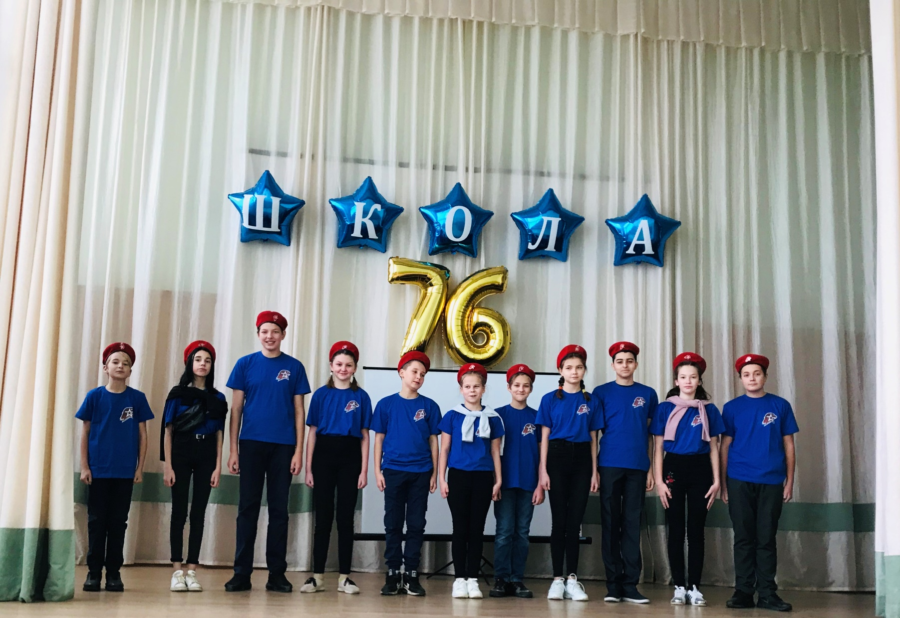
Отряд создан в 2019 году

Slide 4
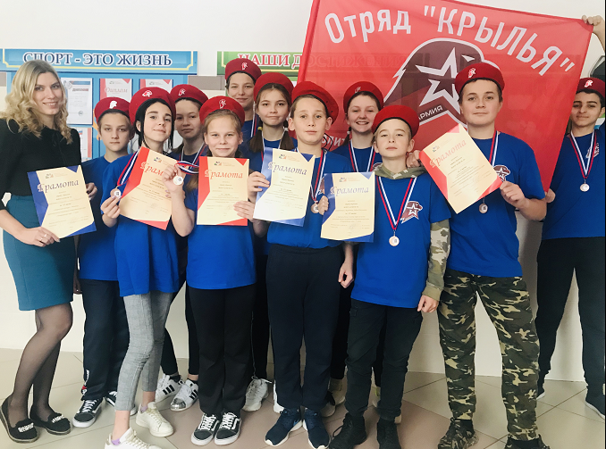

Slide 5
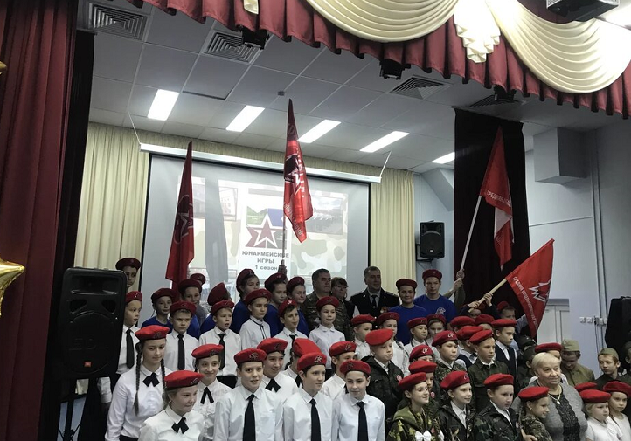
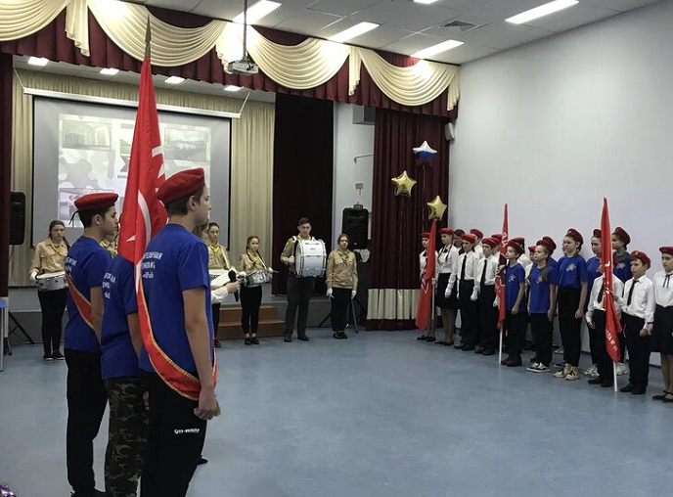
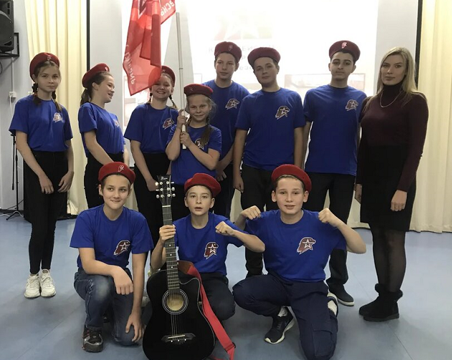

Slide 6
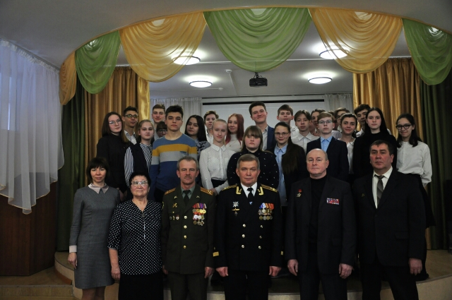
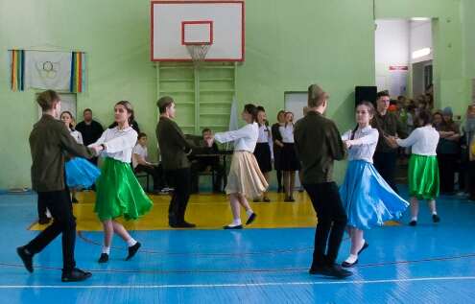
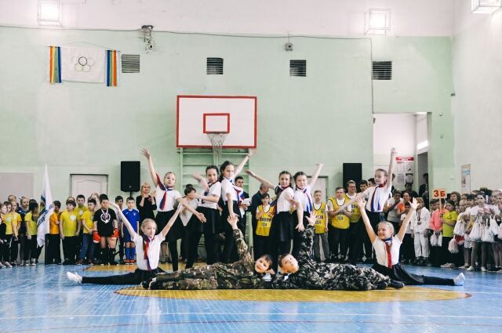
Участие юнармейцев в общешкольных мероприятиях

Slide 7
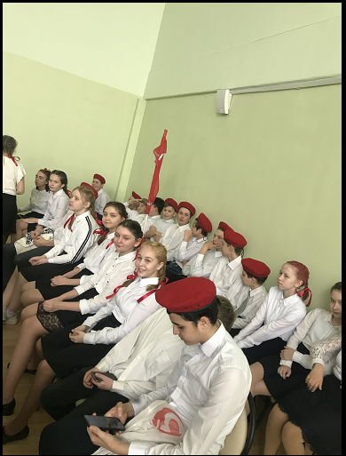
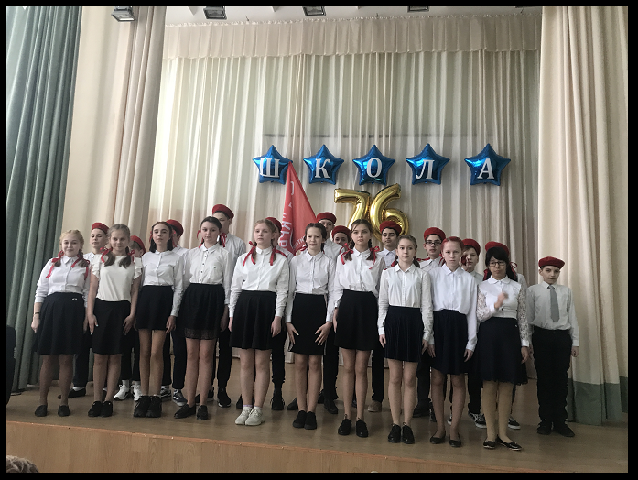

Slide 8
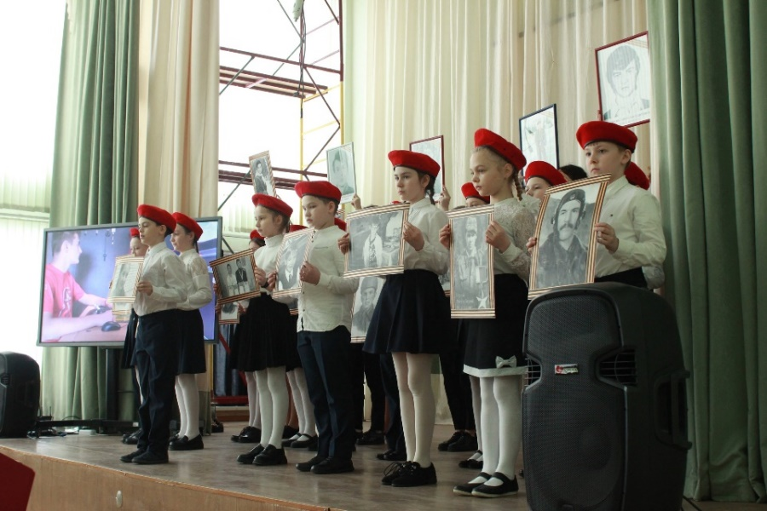
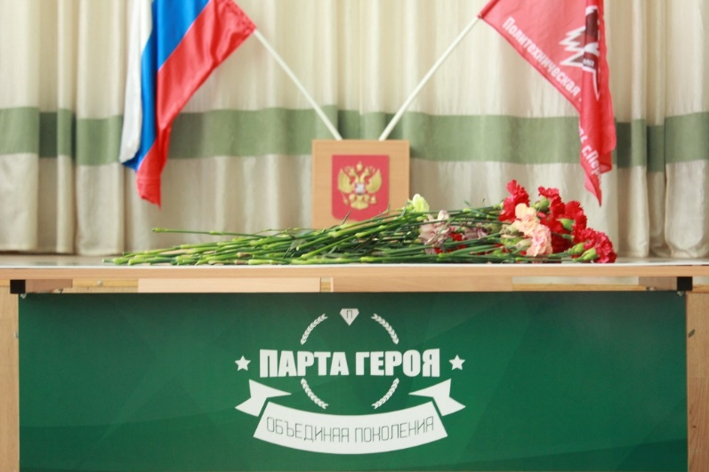
Принятие в ряды юнармейцев обучающихся 4И и 4К классов 22.02.2022 года

Slide 9
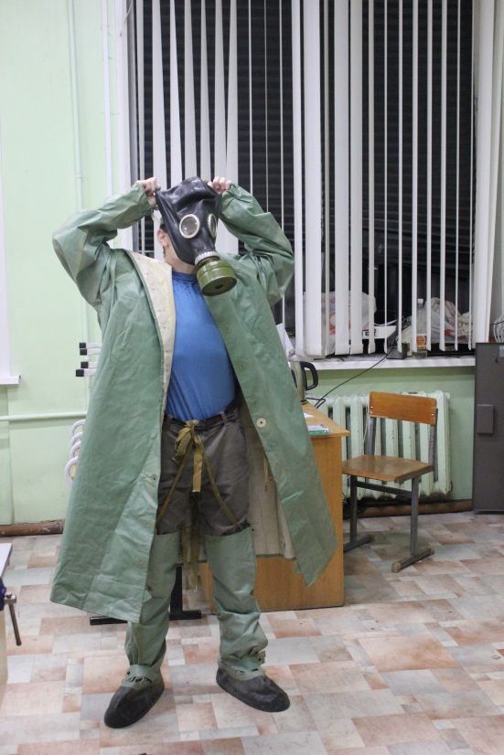
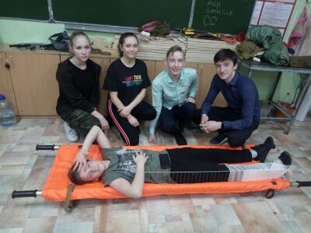
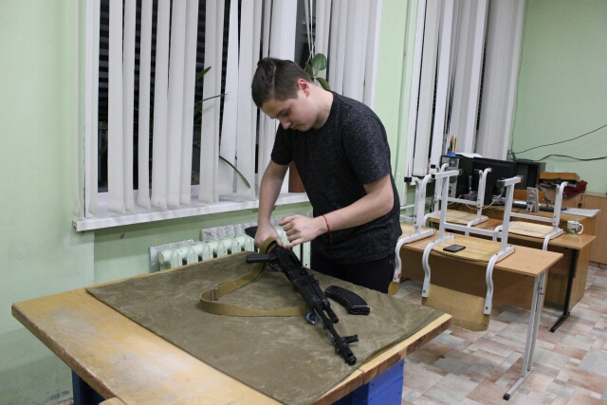
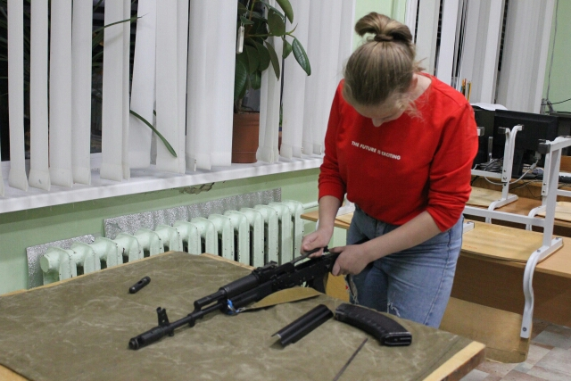
На занятиях

Slide 10
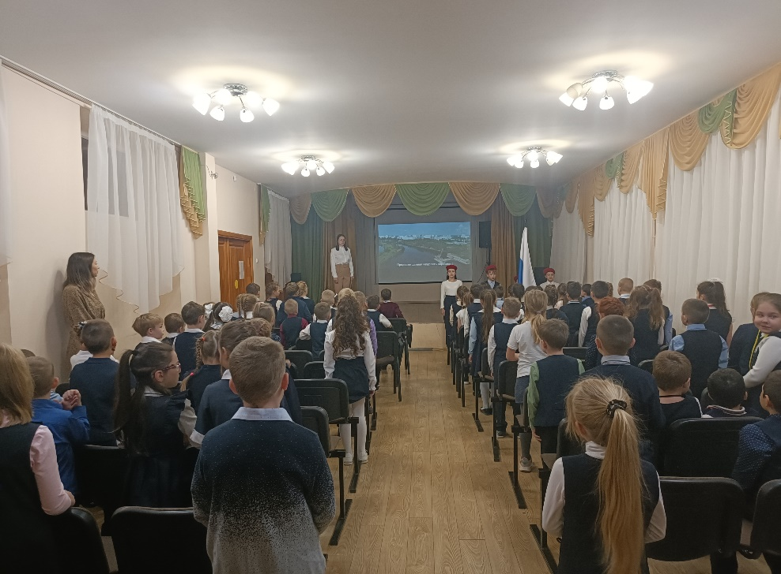
Участие юнармейцев в церемониях поднятия флага в 2022 -2023 учебном году

